Slide 1

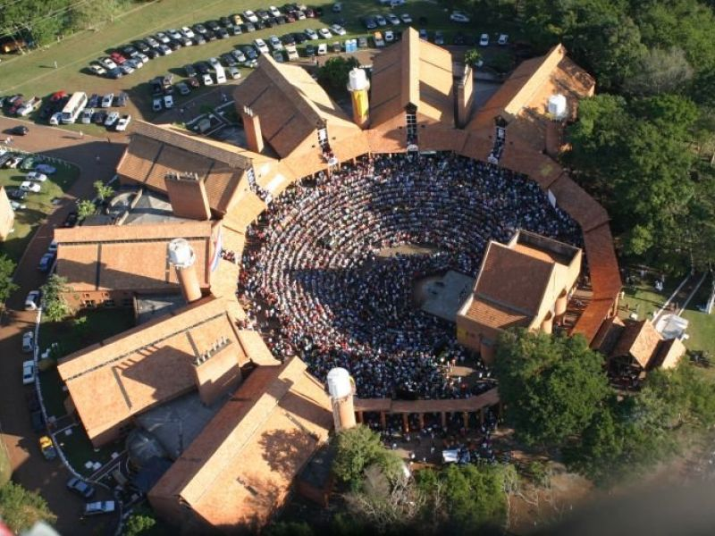
Audiência Publica 3º Quadrimestre 2025
Município de Guaíra - PR
Governo:
Gileade Gabriel Osti
Luis Carlos Lima

Slide 2
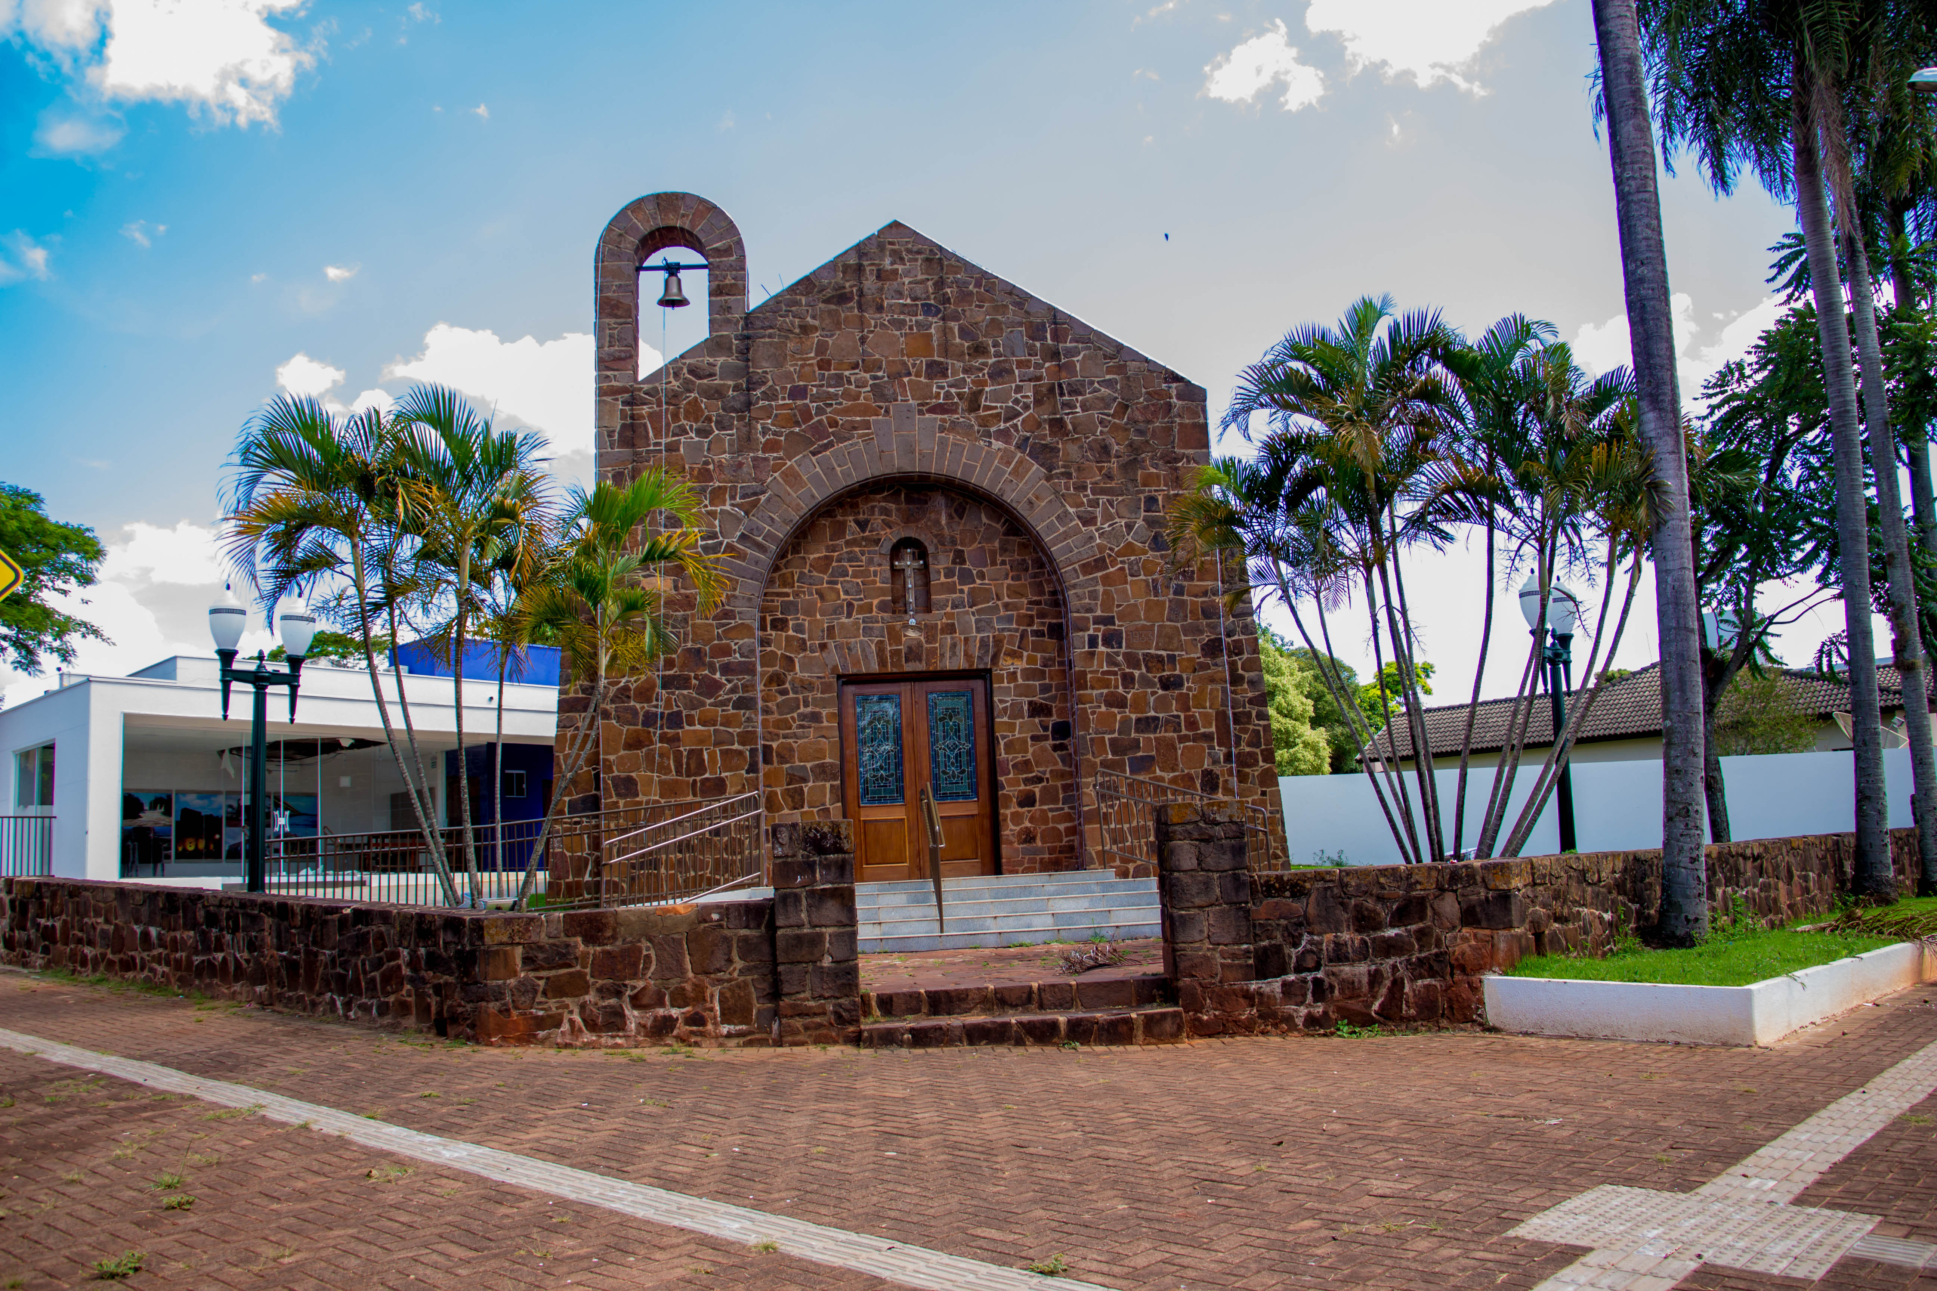
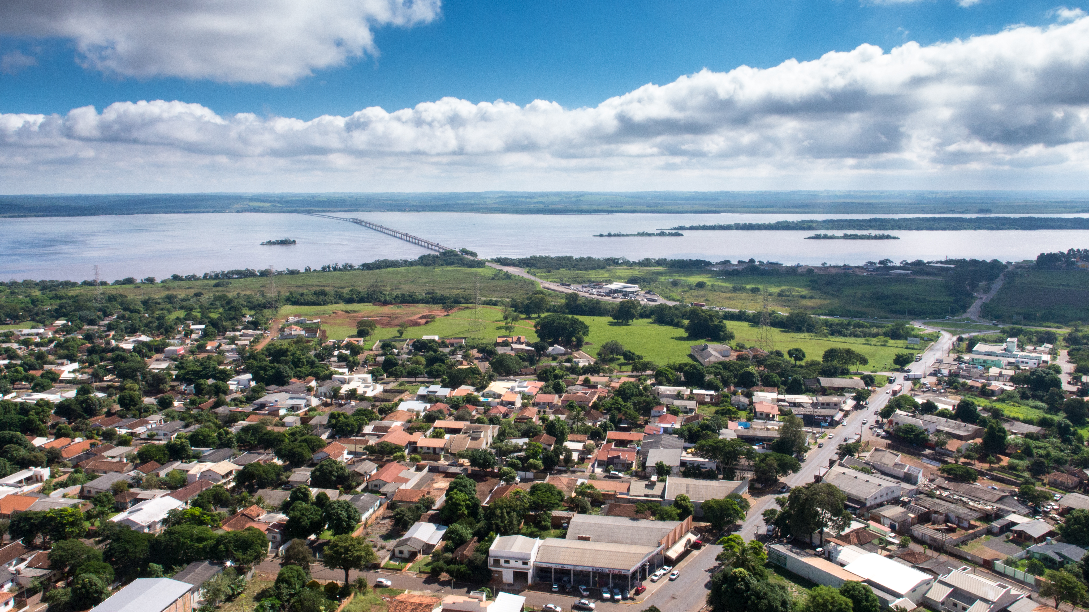


EDITAL DE CONVITE Nº 001/2026
Ref. Audiência Pública – memorando nº 743/2025
O Prefeito Municipal de Guaíra, Estado do Paraná, Sr. GILEADE GABRIEL OSTI, vem por intermédio deste expediente, convidar a Comunidade Guairense para participar da AUDIÊNCIA PÚBLICA referente a apresentação e avaliação das metas fiscais do 3º Quadrimestre de 2025 do Poder Executivo Municipal, e igualmente da prestação de contas e serviços da Secretaria Municipal de Saúde concernente ao 3º Quadrimestre de 2025, o que faz em atendimento às disposições da Lei Complementar 101/2000 - Lei de Responsabilidade Fiscal e a LOM – Lei Orgânica Municipal, conforme programa:
Data: 26 de fevereiro de 2026 (quinta-feira);
Horário: 16h00min – pontualmente;
Local: Câmara Municipal de Vereadores, sito a Praça João XXIII nº 200 – Centro – Guaíra - Paraná.
Matéria publicada no Diário Oficial dos Municípios do Paraná no dia 13/02/2026, Edição 3469. A verificação de autenticidade da matéria pode ser feita informando o código identificador no site: https://www.diariomunicipal.com.br/amp/ e no Jornal Umuarama Ilustrado – edição nº 13536 de 13.02.2026 -página B 12– caderno de publicações legais

Slide 3
Município de Guaíra – PR
Avaliação e Metas do 3º Quadrimestre 2025
FUNDAMENTAÇÃO LEGAL
Lei nº 101/2.000 -Lei de Responsabilidade Fiscal Art. 09 § 4º:
Até o final dos meses de maio, setembro e fevereiro, o Ministro ou Secretário de Estado da Fazenda demonstrará e avaliará o cumprimento das metas fiscais de cada quadrimestre e a trajetória da dívida, em audiência pública na comissão referida no § 1º do art. 166 da Constituição Federal ou conjunta com as comissões temáticas do Congresso Nacional ou equivalente nas Casas Legislativas estaduais e municipais.

Slide 4
Município de Guaíra – PR
Avaliação e Metas do 3º Quadrimestre 2025
APRESENTAÇÃO E AVALIAÇÃO
CUMPRIMENTO DE METAS
Administração Municipal
Fundo Municipal de Saúde
Fundo Municipal dos Direitos da Criança e dos Adolescentes

Slide 5
Município de Guaíra – PR
Avaliação e Metas do 3º Quadrimestre 2025
SUMÁRIO
1 - RECEITAS
2 - DESPESAS
3 - RESULTADO PRÍMARIO E NOMINAL
4 - DÍVIDAS
5 - LIMITES LEGAIS

Slide 6
Município de Guaíra – PR
Avaliação e Metas do 3º Quadrimestre 2025
1 - RECEITAS

Slide 7
Município de Guaíra – PR
Avaliação e Metas do 3º Quadrimestre 2025
Lei Nº 4.320/64 - Art. 11....
§ 1º- São Receitas Correntes, as receitas tributárias, de contribuições, patrimonial, agropecuária, industrial, de serviços e outras e, ainda, as provenientes de recursos financeiros recebidos de outras pessoas de direito público ou privado, quando destinadas a atender despesas classificáveis em Despesas Correntes (Despesas de Custeio).

Slide 8
Município de Guaíra – PR
Avaliação e Metas do 3º Quadrimestre 2025
RECEITAS DE CAPITAL
Lei Nº 4.320/64 - Art. 11....
§ 2º- São Receitas de Capital, as provenientes da realização de recursos financeiros oriundos de constituição de dívidas; da conversão, em espécie, de bens e direitos; os recursos recebidos de outras pessoas de direito público ou privado, destinados a atender despesas classificáveis em Despesas de Capital e, ainda, o superávit do Orçamento Corrente.

Slide 9
Município de Guaíra – PR
Avaliação e Metas do 3º Quadrimestre 2025
DEMONSTRATIVO DAS RECEITAS CORRENTES - PREVISTAS / ARRECADADAS

Slide 10
Município de Guaíra – PR
Avaliação e Metas do 3º Quadrimestre 2025
DEMONSTRATIVO DAS RECEITAS DE CAPITAL - PREVISTAS / ARRECADADAS

Slide 11
Município de Guaíra – PR
Avaliação e Metas do 3º Quadrimestre 2025
RESUMO DAS RECEITAS

Slide 12
Município de Guaíra – PR
Avaliação e Metas do 3º Quadrimestre 2025
RESUMO DAS RECEITAS
Percentual de participação de cada receita pela origem do recurso
Notes:
288.328.733,18 Receita Total 100,00%
- 57.532.955,08 Própria -19,95%
- 62.416.316,76 Royalties -21,65%
- 28.879.530,75 Fundeb -10,02%
- 85.690.347,32 União -29,72%
- 47.147.909,93 Estado -16,35%
- 6.661.673,34 Operação de crédito -2,31%

Slide 13
Município de Guaíra – PR
Avaliação e Metas do 3º Quadrimestre 2025
2 - DESPESAS

Slide 14
Município de Guaíra – PR
Avaliação e Metas do 3º Quadrimestre 2025
D E S P E S A S
DESPESAS CORRENTES
(Custeio)
DESPESAS DE CAPITAL
(Investimento)
EMPENHADAS NO EXERCÍCIO

Slide 15
Município de Guaíra – PR
Avaliação e Metas do 3º Quadrimestre 2025
DESPESAS CORRENTES EXECUTIVO – POR ELEMENTO

Slide 16
Município de Guaíra – PR
Avaliação e Metas do 3º Quadrimestre 2025
DESPESAS CORRENTES EXECUTIVO – POR ELEMENTO

Slide 17
Município de Guaíra – PR
Avaliação e Metas do 3º Quadrimestre 2025
DESPESAS DE CAPITAL – POR ELEMENTO

Slide 18
Município de Guaíra – PR
Avaliação e Metas do 3º Quadrimestre 2025
RESUMO DAS DESPESAS – POR ORGÃO

Slide 19
Município de Guaíra – PR
Avaliação e Metas do 3º Quadrimestre 2025
FUNDO MUNICIPAL DA CRIANÇA E DO ADOLESCENTE
DESPESAS EMPENHADAS – POR ELEMENTO

Slide 20
Município de Guaíra – PR
Avaliação e Metas do 3º Quadrimestre 2025
RESULTADO ORÇAMENTÁRIO
RECEITAS ARRECADADAS
269.975.025,20
EMPENHADAS
274.877.422,69
DÉFICIT
ORÇAMENTÁRIO
4.902.397,49
PAGAS
238.878.984,81
SUPERÁVIT ORÇAMENTARIO
31.096.040,39
RECEITAS
(-) DESPESAS
(=) RESULTADO
LIQUIDADAS
249.064.271,50
SUPERÁVIT ORÇAMENTÁRIO
20.910.753,70
Valores em R$

Slide 21
Município de Guaíra – PR
Avaliação e Metas do 3º Quadrimestre 2025
3 – RESULTADO PRIMÁRIO E NOMINAL

Slide 22
Município de Guaíra – PR
Avaliação e Metas do 3º Quadrimestre 2025
Resultado Primário e Nominal
Mostra a diferença entre receitas e despesas primárias sendo a sua finalidade, indicar se os níveis de gastos orçamentários são compatíveis com a arrecadação. Se positivo, significa que o município, com suas receitas próprias, pagou suas contas e gerou poupança para atender o serviço da dívida.
Resultado Primário
Considera apenas as receitas e despesas primárias, excluindo juros.
Resultado Nominal
Mostra as receitas e despesas primárias, incluindo os juros.

Slide 23
Município de Guaíra – PR
Avaliação e Metas do 3º Quadrimestre 2025
RECEITA PRIMÁRIA
255.091.228,83
DESPESA PRIMÁRIA
266.153.913,42
RESULTADO PRIMÁRIO
ACIMA DA LINHA
(11.062.684,59)
VARIAÇÃO DOS JUROS (positiva)
4.786.676,68
RESULTADO NOMINAL ACIMA DA LINHA
(6.276.007,91)
Valores em R$

Slide 24
Município de Guaíra – PR
Avaliação e Metas do 3º Quadrimestre 2025
Considerando os saldos anteriores
RESULTADO NOMINAL
ESPECIFICAÇÃO | EM 31/12/2024 (a) | EM 31/12/2025 (b)
(=) Disponibilidade de Caixa | 62.411.110,35 | 53.642.443,14
(-) DÍVIDA CONSOLIDADA | 17.003.271,20 | 20.279.898,16
(=) DÍVIDA CONSOLIDADA LIQUIDA | -45.407.839,15 | -33.362.544,98
RESULTADO NOMINAL – Abaixo da Linha (c) = (a–b) | 12.045.294,17

Slide 25
Município de Guaíra – PR
Avaliação e Metas do 3º Quadrimestre 2025
4 - DÍVIDAS

Slide 26
Município de Guaíra – PR
Avaliação e Metas do 3º Quadrimestre 2025

Slide 27
Município de Guaíra – PR
Avaliação e Metas do 3º Quadrimestre 2025
LIMITE PARA DÍVIDA CONSOLIDADA LÍQUIDA
120% RCL
LIMITE DEFINIDO NA RESOLUÇÃO DO SENADO FEDERAL
R C L = R$ 251.029.791,49
120,00%
120,00%
120,00%
120,00%
DÍVIDA CONSOLIDADA LÍQUIDA
-26,92%
R$ -47.005.654,22
-28,01%
-19,29%
-18,92%
DEZEMBRO/2022
DEZEMBRO/2023
DEZEMBRO/2024
DEZEMBRO/2025
RSF 40/2001, Art. 3º, II
RGF - ANEXO 2 (LRF, art. 55, inciso I, alínea "b")

Slide 28
Município de Guaíra – PR
Avaliação e Metas do 3º Quadrimestre 2025
“REGRA DE OURO”
OPERAÇÕES DE CRÉDITO MENOR OU IGUAL DESPESAS DE CAPITAL
DESPESAS DE CAPITAL
Valores em R$
70.709.663,20
45.416.593,94
43.786.413,46
33.554.398,39
RECEITAS DE OPERAÇÕES DE CRÉDITO
7.690.635,49
7.500.000,00
6.661.673,34
3.925.660,00
DEZEMBRO/2022
DEZEMBRO/2023
Dezembro/2024
DEZEMBRO/2025
Lrf, Art. 12, §2º
RREO – ANEXO 9 (LRF, Art. 53, § 1º, inciso I)

Slide 29
Município de Guaíra – PR
Avaliação e Metas do 3º Quadrimestre 2025
RESTOS A PAGAR
RREO – Anexo 7
Valores em R$

Slide 30
Município de Guaíra – PR
Avaliação e Metas do 3º Quadrimestre 2025
5 - LIMITES

Slide 31
Município de Guaíra – PR
Avaliação e Metas do 3º Quadrimestre 2025
Valores em milhões de R$
RCL ajustada p/ cálculo dos limites da despesas com pessoal
R$ 248.227.563,49

Slide 32
Município de Guaíra – PR
Avaliação e Metas do 3º Quadrimestre 2025
DESPESAS COM PESSOAL
DESPESA EMPENHADA
Valores em R$

Slide 33
Município de Guaíra – PR
Avaliação e Metas do 3º Quadrimestre 2025
LIMITE DE DESPESAS COM PESSOAL
Valores em R$

Slide 34
Município de Guaíra – PR
Avaliação e Metas do 3º Quadrimestre 2025
DESPESAS COM SAÚDE
Aplicação em Saúde
Valores em R$

Slide 35
Município de Guaíra – PR
Avaliação e Metas do 3º Quadrimestre 2025
DESPESAS COM SAÚDE
3º quadrimestre 2025
No ano de 2024
No ano de 2023
No ano de 2022

Slide 36
Município de Guaíra – PR
Avaliação e Metas do 3º Quadrimestre 2025
DESPESAS COM EDUCAÇÃO
Aplicação em Educação
Valores em R$

Slide 37
Município de Guaíra – PR
Avaliação e Metas do 3º Quadrimestre 2025
DESPESAS COM EDUCAÇÃO
No 3º quadrimestre 2025
No ano de 2024
No ano de 2023
No ano de 2022

Slide 38
Município de Guaíra – PR
Avaliação e Metas do 3º Quadrimestre 2025
DESPESAS COM EDUCAÇÃO
Aplicação FUNDEB
Valores em R$

Slide 39
Município de Guaíra – PR
Avaliação e Metas do 3º Quadrimestre 2025
DISPONIBILIDADES
Em 31/12/2025

Slide 40
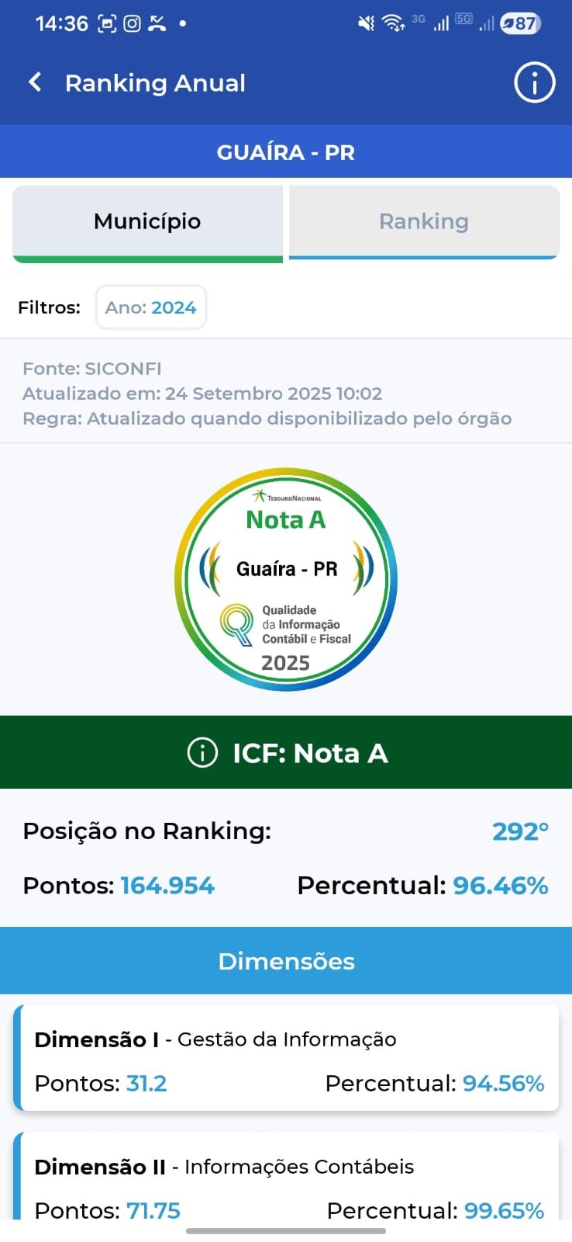

Slide 41
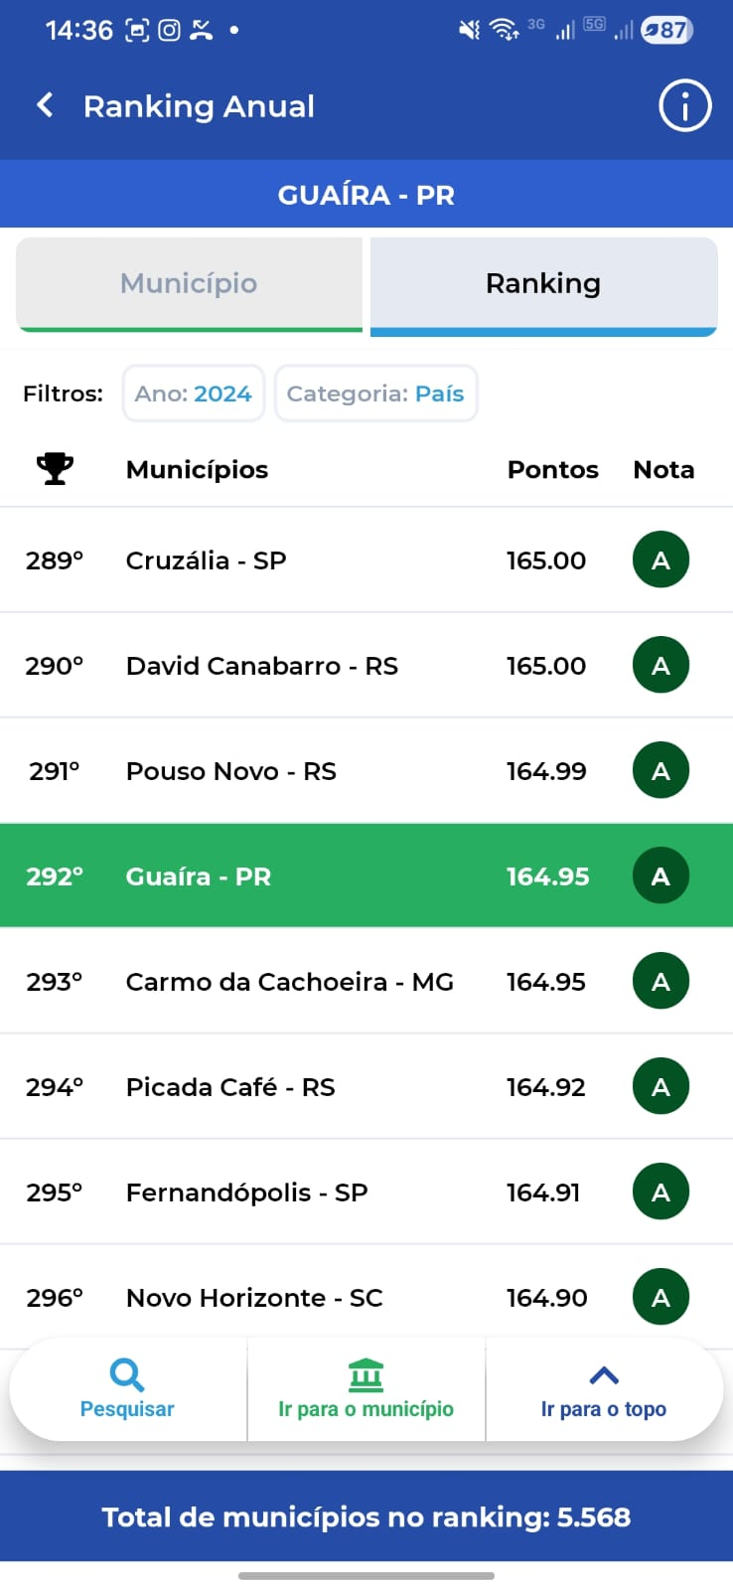

Slide 42
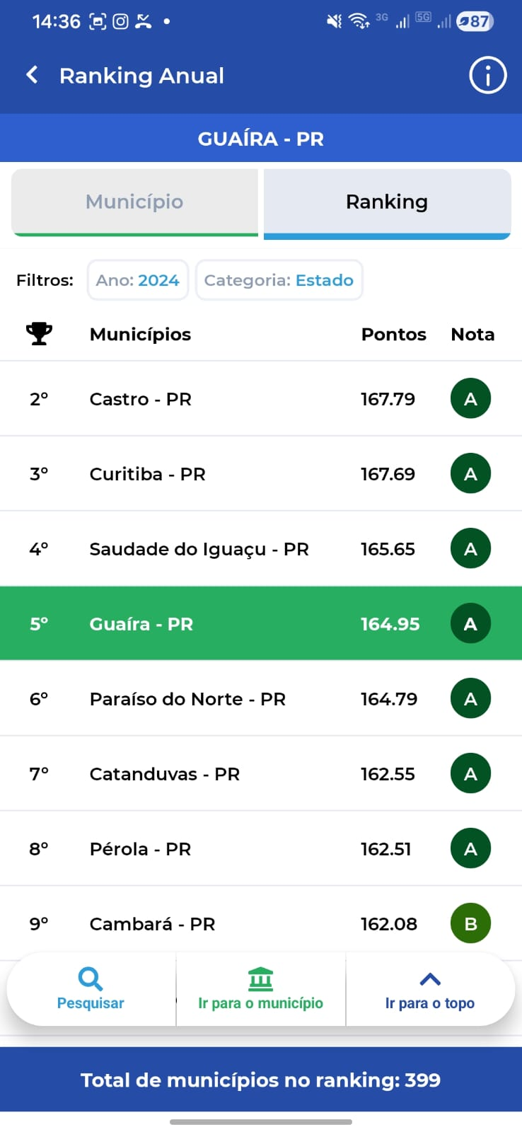

Slide 43
Município de Guaíra – PR
Avaliação e Metas do 3º Quadrimestre 2025
INFORMAÇÕES
Secretária Municipal da Fazenda
Site: www.guaira.pr.gov.br (contas públicas).
Fone: (44) 3642-9910 - Antônio Carlos - Secretário de Fazenda
Fone: (44) 3642-9945 – Roberto, Mari e Flávio – Contadores
Fone: (44) 3642-9958 – José Carlos – Controle Interno
Fone: (44) 3642-9946 - William – Contador/Tesoureiro
Fone (44) 3642-9927 – Erica – Convênios
Obrigado pela presença.
Boa tarde!

